Slide 1

פרויקט סיום קורס ניתוח תמונה בפייתון
רן עובדיה 208347062
אוראל סולימן 312129927

Slide 2
רקע על הפרי
פלפל אדום או red bell pepper הינו גידול מרכזי ודומיננטי בישראל ואף מהווה את אחד משיאני הייצוא בירקות בארץ.
דו פסיגי רב שנתי ממשפחת הסולניים
הפלפלים כיום מגודלים בגידולי שורות בחממות או בשטחים פתוחים.
כיום לא ניתן לקטוף פלפלים על ידי קומביין ולכן הפלפלים נקטפים ידנית על ידי חיתוך הפטוטרת באמצעות סכין, דבר המצריך צוות קטיף בזמן ההבשלה.

Slide 3
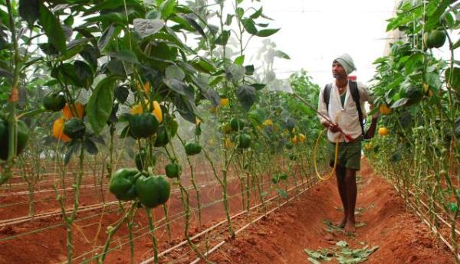
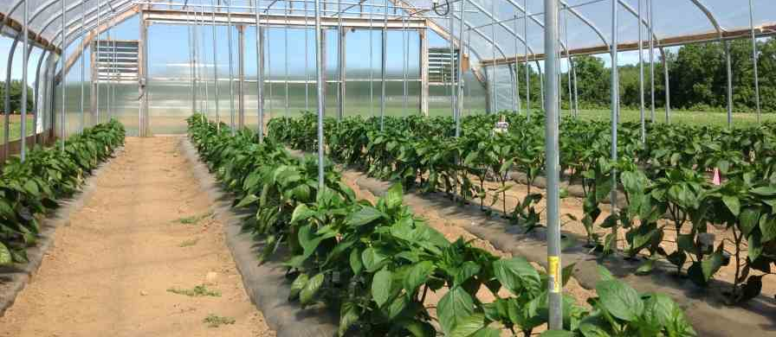
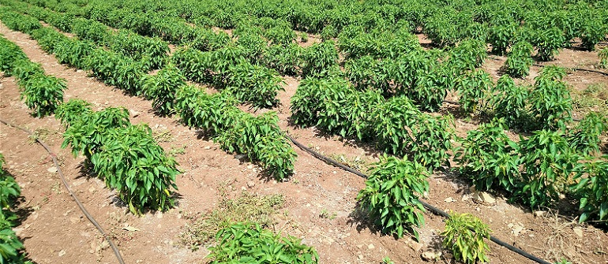
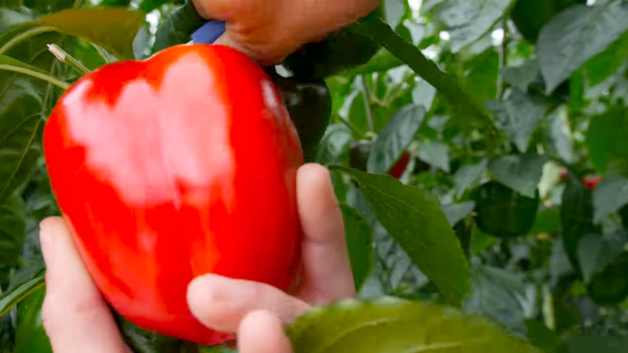

Slide 4
המוטיבציה לפרויקט
קטיף הפלפלים כיום מתרחש בצורה ידנית ומצריך השקעה כלכלית בצוות קטיף. כלומר השאיפה של החקלאי לתזמן את הקטיף לפי מצב ההבשלה בשדה.
תנאי מזג אוויר קיצונים כגון עקת קרינה, חום, קור וברד יכולים לפגוע קשות בייבול ולכן על מנת לקבוע את תזמון הקטיף, יש לקחת בחשבון את תנאי מזג האוויר.
קטיף של פלפל שאינו בשל ישפיע על טעמו, מרקמו ומשקלו.

Slide 5
מה נעשה כרגע בשטח לחיזוי מועד הקטיף
כיום בחירת מועד הקטיף נעשה על פי בדיקה יום יומית שלהעובדים בשדה לקבלת תמונה כללית כמה פלפלים בשלים על פי צבע.
תזמון הקטיף על פי היסטוריית תאריכי הגידול מהעונה הקודמת
ביקוש בשוק – החלקאים כיום מתזמנים את מועד הקטיף בהתאם לביקוש הצרכן על מנת למקסם רווחים.
שאלת המחקר
האם ניתן לזהות את מספר הפלפלים וכמות הבשלים מתוכם באמצעות תמונה של העציץ?

Slide 6
Bell pepper helper
הרעיון שלנו הוא לפתח תוכנה שתעזור לחלקאים המגדלים פלפלים אדומים לתזמן את הקטיף בצורה הטובה ביותר, על פי אחוז הפרי הבשל על הצמח שנקבע לפי צבעו (בא בקורלציה הדוקה לבשלות הפלפל).
החלקאי יוכל לצלם מס צמחים כך שבכל תמונה יתמקד בשתיל פלפל אחד
התוכנה שלנו תחשב את מספר הפלפלים הכולל על השתיל ואחוז הפלפלים הבשלים מסה"כ הפירות.
בכך החקלאי יוכל:
לחסוך זמן על הבנת מצב הפרי בשדה
לבצע הערכה האם כדאי לקטוף
לחשב ממוצע פרי בקלות יותר בשדה
להעריך האם משתלם לקרוא לצוות קטיף לצורך קטיפת הפלפלים.

Slide 7
שלבי הקמת הפרויקט
תחילה הקמנו מסד נתונים המכיל תמונות של צמחי פלפל בזמני הבשלה שונים
אימנו מודל לזיהוי הפרי על הצמח ואת מצב הפרי חילקנו ל 2:
בשל – אדום
לא בשל – לא אדום
על ידי התוצאות שהתקבלו מהמודל חישבנו את מספר הפירות הכולל ברמת וודאות סבירה וחישבנו את אחוז ההבשלה על ידי מספר הפלפלים הבשלים שזוהו על ידי המודל מסך כל הפלפלים.
בנינו אפליקצית “Streamlit” לצורך סביבת משתמש נוחה לניתוח תמונה שצולמה.

Slide 8
DATA BASE
מסד הנתונים שהזנו הורכב מתמונות צמחי פלפלים שצילמנו במושב צפר שבדרום, בחממת מוריס בפקולטה לחקלאות ומהאינטרנט.
מסד הנתונים למודל התחלק ל 3:
TRAIN – 20 תמונות פלפלים בהם הגדרנו איפה הפלפל בתמונה ולאיזה קבוצה מסווג – בשל/לא בשל
VAL – 10 תמונות אימות למודל.
TEST – 20 תמונות לבחינת דיוק המודל.
את הגדרת האנוטאציות שעל פיהן מתבסס המודל ביצענו באמצעות אתר Makesence ומשם הוצאנו קובץ json cocoset לצורך אימון המודל.

Slide 9
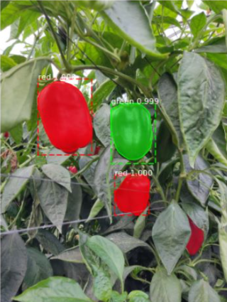
Mask RCNN Convolutional Neural Network
המודל שבחרנו בו לזיהוי הפרי מבוסס על למידת מכונה – Mask RCNN
אלגוריתם למידה עמוקה מתקדם המשמש למשימות זיהוי ופילוח עצמים בתמונות. הוא מאפשר איתור מדויק של האובייקט בתמונה ויכולת להפריד בין האובייקט לרקע
כרגע MASK RCNN נמצא בשימוש נרחב ביישומים שונים כגון מכוניות בנהיגה עצמית, הדמיה רפואית וניתוח תמונות לוויין.
נחשב לאחת השיטות המדויקות והיעילות ביותר
למשימות זיהוי וסגמנטציה של עצמים.

Slide 10
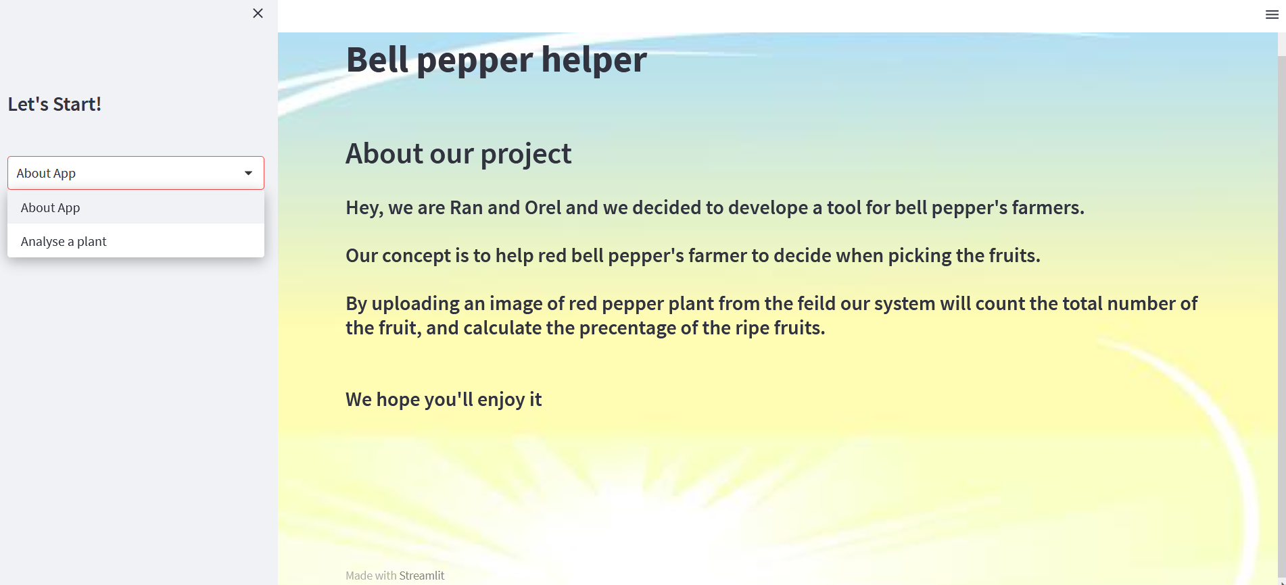
Streamlit
ספריית Pythonשמאפשרת ליצור ולשתף בקלות אפליקציות אינטרנט
ניתנת להתאמה אישית על פי הגדרת המפתחים.
נותנת סביבה נוחה להקמת פרויקטים אישיים.

Slide 11
הצעות לשיפור והמשכת הפרויקט
ניתוח השדה על פי קובץ וידאו.
יכולת של הגדרת איזור גידול על ידי המשתמש וקישור API לקבלת מידע על אירועי מזג אוויר חריגים באיזור.
ניתוח על של שטח גידול והפרדת הצמחים ובכך קבלה של מס הפירות בכל מקום בשטח הגידול
זיהוי אחוז בשלות של כל פרי (פירות שהם חצי ירוקים חצי אדומים)
זיהוי של מספר פרחים ואחוז חנטה.

Slide 12
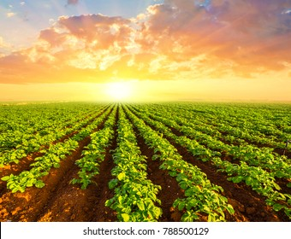
תודה רבה על ההקשבה

